Slide 1
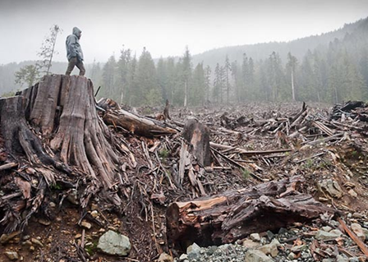
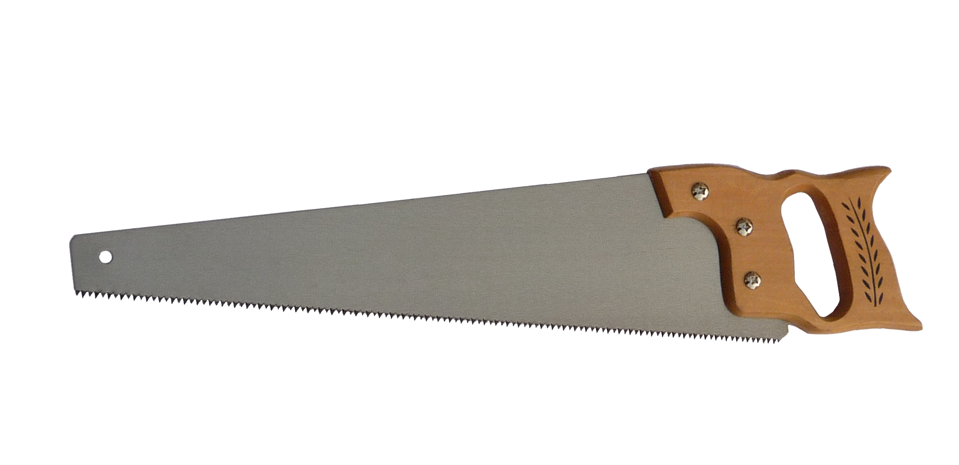
L’industrie forestière

Slide 2
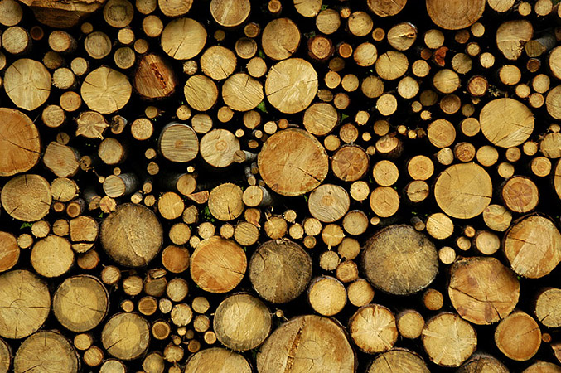
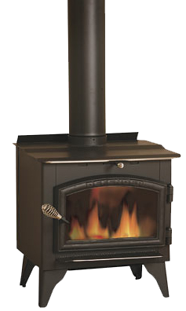
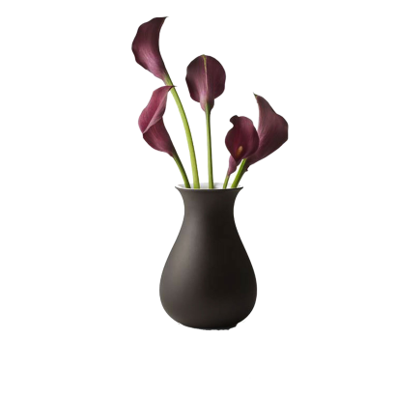
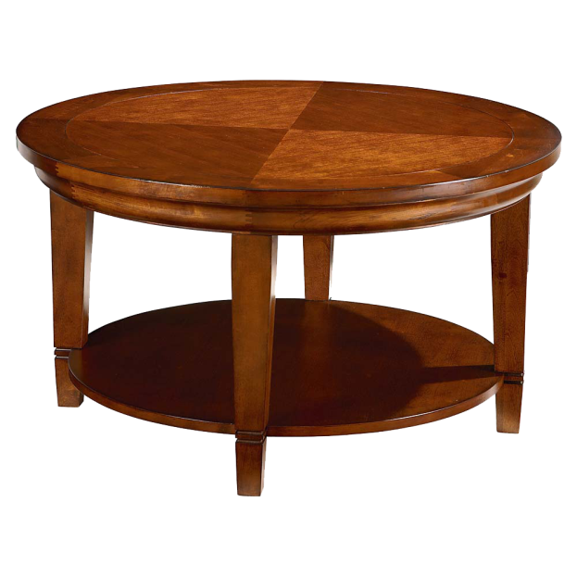
L’industrie forestière
L’urbanisation crée une hausse de demande pour le bois canadien.
Le Traité de Réciprocité et les chemins de fer ouvrent des marchés.

Slide 3
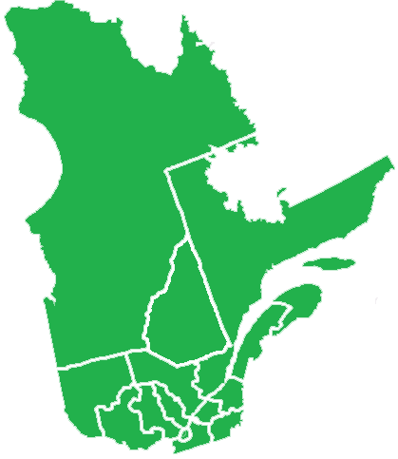
L’industrie forestière
Ceci accélère la colonisation et l’urbanisation du QC, surtout:
Outaouais
Mauricie
Saguenay
Montréal

Slide 4
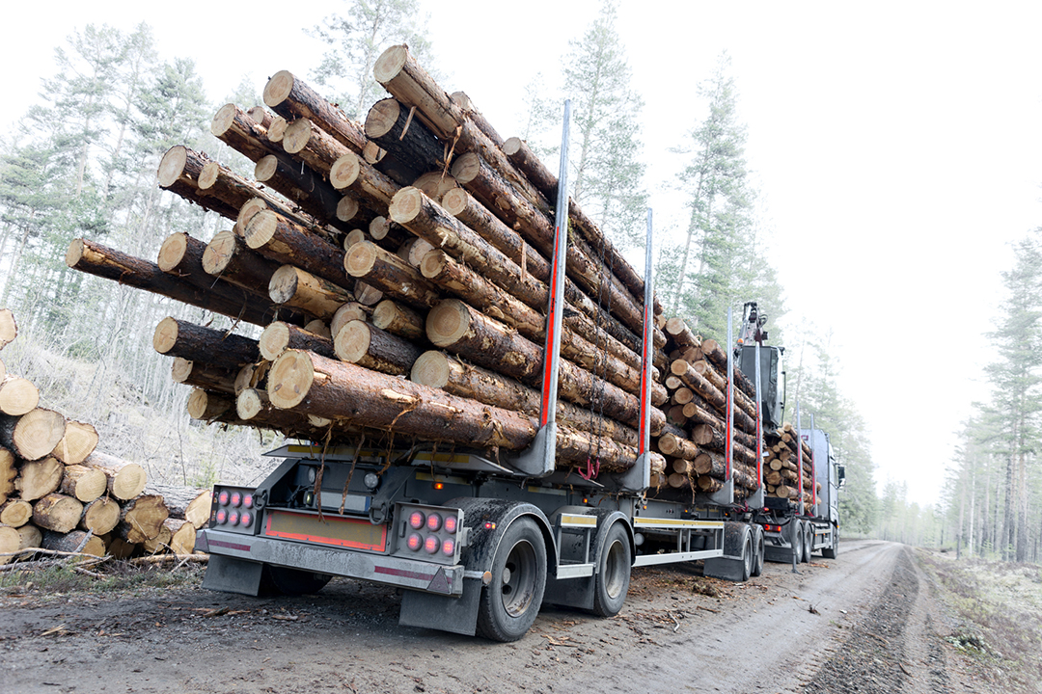
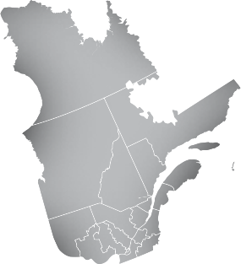
L’industrie forestière au Lac-Saint-Jean
LAC-SAINT-JEAN
QUÉBEC

Slide 5
Devoirs
p.67-68
#1
#2
#3 a) et b)
Vocabulaire important
essor (nm)
chantier (nm)
Questions importantes #1

